Slide 1
3-маъруза. Zamonaviy texnologik jarayonlar va tizimli yondashuv
Texnologiyalar, Texnologik jarayonlar haqida umumiy tushunchalar
Texnologik jarayonlar (TJ)turlari va tavsifi
Texnologik jarayonning strukturaviy tuzilishi
Texnologik jarayonlarga tizimli yondashuv

Slide 2
Texnologik jarayonlar (TJ)turlari va tavsifi
Unifiatsiya bo’icha
Yagona TJ
Unifikatsiyalashtirilgan TJ
Tipli TJ
Guruhli TJ
Ilm-fan yutuklari darajasi bo’yicha
Istiqbolli TJ
Ishchi TJ
TJ standartlashtirish,
ISCHi texnologik tayorlash bo’yicha
Loihaviy TJ
VaqtinchaTJ
Standart TJ
TJ da jildirish amallari mazmuni bo’yicha
Kompleks TJ

Slide 3
Texnologik jarayonning strukturaviy tuzilishi
ATAMALAR
Ishlab chiqarish jarayoni - xom-ashyo va yarim maxsulotlarni tayyor maxsulotga aylantirib beruvchi barcha jarayonlar yig’indisi.
Quyidagi raqamlar “UzAUTO MOTORS” korhonasi texnologik jarayonlarni aks ettiradi

Slide 4
Машина тайёрлаш жараёнини олтита асосий босқичга ажратиш мумкин:
zagotovka tayorlash (zamonaviy engil avtomobil ~ 22000 alohida detaldan iborat;
detal tayorlash ~ 1 yilda tahminan 200 muhandislik o’zgarish bo’ldi;
birikma (uzel) va agregatlarni yig’ish ~ tahminan 200 birinchi darajali butlovchi qism etkazib beruvchikorhona;
mashinani buyash va bezash ~ alohida talablarga muvofiq;
mashinani yig’ish ~ zavodda yig’uv konveyerida tahminan 1200 yiriq yarim tayor agregat, birikma va uzeldan avtomobil yig’iladi;
mashinani sifatini tekshirish va sinash ~ kuchli nazorat.

Slide 5
Texnologik jarayonning strukturaviy tuzilishi
Ishlab chiqarish jarayoni:
korxona va zavodlarning turli
sex va uchastkalarida
bajariladi.

Slide 6
Asosan korhona tarqibiga quyidagilar qiradi:
Zagotovka tsexlari – chuyan va po’lat quyish, shtamplash va boshqalar;
Ishlov berish tsexlari – mexanik, termik, payvandlash, yig’uv, bo’yash;
Yordamchi tsexlar – asbobsozlik, ta’mirlash;
Energetik qurilmalar – elektrpodstantsiya, kompressor stantsiya, gazogenerator qurilmalari;
Umumkorhona bo’limlari – marqaziy laboratoriya, texnologik laboratoriya, texnik o’lchovlar laboratoriyasi, korhonaning axborot va kommunal infratuzulmasi.

Slide 7
Xom ashyo va yarim tayor fabrikantlarni qayta ishlab, zagotovkaga aylantirish, ularni qesib islov berish yoli bilan tayor detallarni hosil qilish, biriqma va mashinalar yig’ish bilan bog’liq bo’lgan shlar majmui ishlab chiqarish jarayonini tashkil etadi.
Texnik talablar bo’yicha matteriallar xossalarini, shaklini va o’lchamlarini qetma-qet o’zgartirib tayor mahsulot olish texnologik jarayonni tashkil etadi.

Slide 8
Ishlab chiqarish jarayoni tarqibi:
ishlab chiqarishni tashkil etish,
korxona va zavodlarga keltirilgan xom-ashyo, yarim maxsulotlarni tashqaridan keltirish,
zavod va korxonalar ichida sexdan sexga tashish,

Slide 9
Ishlab chiqarish jarayoni tarqibi:
quyma, shtamplangan, payvandlangan va boshqa turdagi zagotovkalarni tayyorlash,
mexanik, termik, kimyoviy-termik va boshqa ishlovlar berish,
detallarni о’lchamlari va sifatini nazorat qilish,

Slide 10
Ishlab chiqarish jarayoni tarqibi:
bо’yash,
qism (uzel) va mashinalarni yig’ish,
sinovdan о’tkazish,
qaytadan detal va qismlarga ajratish, qog’oz va yashiklarga upakovklash omborxonalarga joylashtirish, tayyor maxsulotlarni buyurtma bergan buyurtmachining tashkilotlariga jо’natish kabi jarayonlarni о’z ichiga oladi. Ishlab chiqarish jarayoni korxona va zavodlarning turli sex va uchastkalarida bajariladi.
- xom-ashyo va yarim maxsulotlarni tayyor maxsulotga aylantirib beruvchi barcha jarayonlar yig’indisi

Slide 11
Ishlab chiqarish jarayoni tarqibi:
bо’yash,
qism (uzel) va mashinalarni yig’ish,
sinovdan о’tkazish,
qaytadan detal va qismlarga ajratishi

Slide 12
Texnologik jarayonning strukturaviy tuzilishi
Ishlab chiqarish jarayoni tarqibi:
qog’oz va yashiklarga upakovklash
omborxonalarga joylashtirish,
tayyor maxsulotlarni buyurtma bergan buyurtmachining tashkilotlariga jо’natish jarayonlari.

Slide 13
Texnologik jarayonning strukturaviy tuzilishi
Mahsulot - ishlab chiqarish korxonasining buyurtma bо’yicha buyurtmachiga tayyorlab beruvchi oxirgi tugallangan buyum.

Slide 14
Mashinasozlik mahsulotining tarqibiy tuzilishi
Sotuv
Marketing – 13 %
Diler – 13%
Avtomobil ishlab chikaruvchi
In-House qismlar (kuzov)– 24 %
Yig’uv – 14%
Butlovchi qismlar (agregatlar) – 31%
Xom ashyo va materialarh – 14%
Enkazib beruvchilar

Slide 15
Texnologik jarayonning strukturaviy tuzilishi
Mahsulot
mashina, agregat, qism va hatto
detal shaklida ham bо’ladi.
Avtomobil zavodi uchun mahsulot – avtomobil,
Agregat zavodi uchun mahsulot – avtomobil dvigateli va transmissiya, motor, turli kо’rinishdagi reduktorlar, oldingi yoki ketingi kо’priklar, Кompressor zavodi uchun mahsulot - turli kо’rinishdagi kompressorlar; Tirsakli val tayyorlovchi zavod uchun mahsulot - tirsakli val va h.k.

Slide 16
Texnologik jarayonning strukturaviy tuzilishi
Mahsulot
Mahalliylashtirish dastuga kirgan zavodlar uchun
– radiator,
– o’rindiklar
– shtamplangan qismlar,
– oynak qo’taruvchi va
boshkalar.

Slide 17
Texnologik jarayonning strukturaviy tuzilishi
Agregat - yakuniy mahsulotda o’ziga hos bir vazifani to’la bajaradigan yig’uv birligi.
Masalan: Avtomobil kondisioneri yoki sovutg’ich suyuklikning zarakalanuvchi nasosi.

Slide 18
Texnologik jarayonning strukturaviy tuzilishi
Qism (uzel)- ishchi joyda alohida yig’ilib asosiy yig’ilmaga bir butun holda yakuniy mahsulotning bir qismi.
Misol: Avtomobil oldingi osmasi.

Slide 19
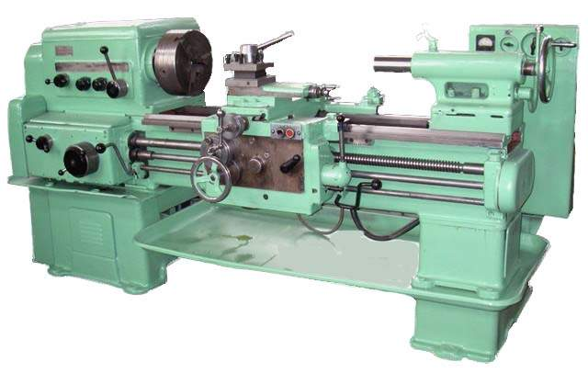
Йиғма бирикманинг мураккаблик даражасини ифодалаш учун бирикма, механизм, агрегат, машина каби тушунчаларидан фойдаланилади.

Slide 20
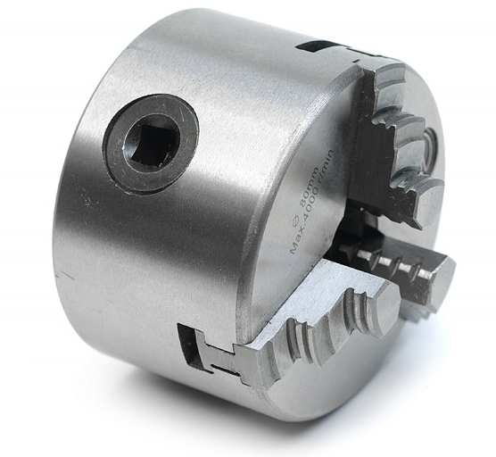
Йиғма бирикма - ташкил этувчи қисмлари йиғиш операциялари ёрдамида бириктириш натижасида ҳосил қилинган маҳсулот.

Slide 21
Texnologik jarayonning strukturaviy tuzilishi
Detal - bu yig’uv ishlarida agregat yoki uzel tarqibida qо’llaniladigan bir yahlitlikda va bir xil materialdan tayyorlangan mahsulotning birlamchi bо’lagi.
Misol: Bir bо’lak metalldan tayyorlangan shtamplangan qism.

Slide 22
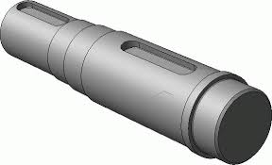
Маҳсулотни қуйидаги турларни мавжуд: деталлар, йиғма бирикмалар, комплекслар ва комплектлар.
Детал - бир хил материалдан йиғиш операциясиз тайёрланган маҳсулот.

Slide 23
Texnologik jarayonning strukturaviy tuzilishi
Mashina tushunchasi va sinflari Mashina – harakatlanuvchi, energiya hosil qilish uchun, ish bajarish uchun yoki ahborot berish uchun mо’ljallangan mexanizm yoki mexanizmlar birlashmasiga aytiladi.

Slide 24
Texnologik jarayonning strukturaviy tuzilishi
Mashina sinflari
sinf - dvigatelsimon mashinalar,
sinf - ishchi mashinalar,
sinf - ahborat beruvchi mashinalar.

Slide 25
Mashina sinflari
Dvigatelsimon mashinalar energiyani aylantirib beradi.
Ishchi mashinalar, (dastgohlar, uskuna-qurol-mashinalar), mehnat ob’ektini о’zgartiradi. Masalan: tо’karlik,parmalash, frezerlash dastgohlar.

Slide 26
Mashina sinflari
Dvigatelsimon mashinalar energiyani aylantirib beradi.
Ishchi mashinalar, (dastgohlar, uskuna-qurol-mashinalar), mehnat ob’ektini о’zgartiradi. Masalan: tо’karlik,parmalash, frezerlash dastgohlar.

Slide 27
Mashina sinflari
Dvigatelsimon mashinalar energiyani aylantirib beradi.
Ishchi mashinalar, (dastgohlar, uskuna-qurol-mashinalar), mehnat ob’ektini о’zgartiradi. Masalan: tо’karlik,parmalash, frezerlash dastgohlar.

Slide 28
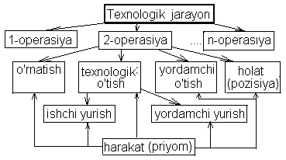
Texnologik jarayonning strukturaviy tuzilishi

Slide 29
Texnologik jarayon (TJ) tuhunchasi
Texnologik jarayon (TJ) - ishlab chiqarish jarayonining bir qismi bо’lib, xomakiga (zagotovkaga) ishlov berish natijasida, uning geometrik о’lchamlari, shakli va sifati о’zgartirilib, chizmada kо’rsatilgan detal holatidagi о’lchamlariga, shakliga va sifatiga mos keltirilishi.
Detallarni tayyorlashda yoki yig’ishda TJ birqancha amallarni о’z ichiga oladi.

Slide 30
Texnologik Amal (TA) tuhunchasi
GOST 14.301-83 ga binoan texnologik amal (TA) – Technologik Operatsiya (rus) - TJ ning tugallangan qismi bо’lib, bir ish joyida uzluksiz bajarilgan ishga aytiladi. Maxsulot tayyorlash yoki yig’ish jarayoniga muvofiq ravishda TO ni quyidagicha tariflash mumkin.
Texnologik amal deb, - texnologik jarayonning bir qismi bо’lib, bitta ishchi joyda, bitta yoki bir nechta bir vaqtda ishlov beriluvchi yoki yig’iluvchi maxsulotlarni, bitta yoki bir qancha ishchilar tomonidan uzluksiz bajarishgn ishga aytiladi.

Slide 31
Texnologik Amal (TA) tuhunchasi 2
Texnologik amal ishlab chiqarishda asosiy birlikdir. Unga asosan, maxsulot ishlab chiqarishning ish hajmi, vaqt meyori va narxi belgilanib, ishchilar soni, asbob-uskunalar, moslamalar, keskich asboblar va mexanik ishlov berishning tannarxi aniqlanadi.
Texnologik amallardan tashqari yordamchi amallar (transport, nazorat, tamġalash, va boshq.) olcham va sifatni о’zgartirmaydi, ammo TA ni bajarish uchun zarur hisoblanadi.

Slide 32
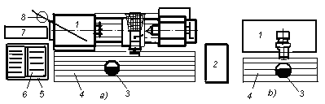
Texnologik Amal (TA) tuhunchasi 3
Ishchi joy –u erda ishni bajaruvchilar, ular tomonidan ishlatiluvchi texnologik asbob-uskunalar va mehnat predmetlari joylashtirilgan bo’ladi (GOST 14.004-83).
О’rnatish -texnologik amalning bir qismi bо’lib, ishlov beriluvchi zagotovkalar yoki yig’iluvchi yig’ilma birliklarning moslamaga о’zgarishsiz mahkamlangan holatiga tushuniladi.
Texnologik amallar, bir yoki bir-necha marotaba о’rnatuvlarda bajarilishi mumkin.

Slide 33
Texnologik Amal (TA) tuhunchasi 2
Holat (pozisiya) - muayyan holatda, moslamada о’zgarishsiz mahkamlangan ishlov beriluvchi zagotovka moslama bilan birgalikda, keskich asbobga yoki dastgohning biron siljimaydigan qismiga nisbatan о’z tо’htagan holati.
Holat asosan: tо’xtab-tо’xtab aylanuvchi holatli (pozision) stollarda kuzatiladi. Masalan: bironta oddiy vtulka shaklidagi detal ichki teshigiga tо’rt holatli agregat dastgohida ishlov berish kerak bо’lsin.
4 holatli agregat dastgohi: 1 holat- zagotovkani о’rnatish
va tushirish. 2 holat-parmalash, 3 holat-zenkerlash, 4 holat-razvertkalash

Slide 34
Turli ishlab chikarishlar uchun bir yilda tayyorlanuvchi bir hil nomdagi va tip o’lchamdagi detallar soni
Ishlab chiqarish turi | O’g’ir mashina- sozlikning yirik mahsulotlari | O’rtacha o’lchamdagi mahsulotlar | Mayda mahsulotlar
Yakka | 5 dan oz | 10 dan oz | 100 gacha
Mayda seriali | 100 gacha | 10-20 | 100-500
O’rta seriali | 300 gacha | 200-500 | 500-5000
Yiriq seriali | 1000 gacha | 500-5000 | 5000-50000
Ommaviy seriali | 1000 | 5000 | 50000

Slide 35
Ishlab chiqarish turini aniqlash
Texnologik amallar soni - O,
bir oy ichida bajariluvchi ishchi joylar soni – I
bo’lsa, ular nisbati amallar bog’lanish koеffisienti К_{bk} deb ataladi.
К _{bk} = O / I _{j}
GOST 3.1121-84 bo’yicha К _{bk} ishlab chiqarish tipining belgilaydi. GOST ga binoan:
К _{bk} = 1- ommaviy (ko’plab) ishlab chiqarish; К _{bk}< 10 - yirik seriyalab ishlab chiqarish
10 <К _{bk}<20 -o’rta seriyalab ishlab chiqarish; 20 < К_{bk} < 40 - mayda seriyali ishlab chiqarish.

Slide 36
Ishlab chiqarish turini aniqlash
Kкорхона потенциалини тизимли фикр юритишда биз бир «кора кути» сифатида к°ришимиз мумкин. Киришда - моддий, молия, инсон, ахборот ва бошка ресурслар, чикишда эса – корхона °з фаолияти натижасида яратилган махсулот ва хизматлар, корхонада °рнатилган ижтимоий тартиб ва коидалар

Slide 37
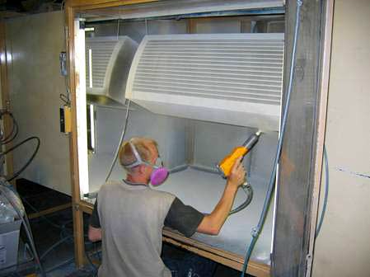
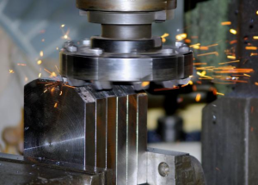
Materiallarni qayta ishlashning texnologik jarayonlari:
Butundan qismini ajratij
Shaklni to'ldirish
Zagotovkalarni fazoviy ko'chirish
Qismlarni qo'shilish.
Detal holatini o’zgartirish
Mikro darajaga qo'shish

Slide 38
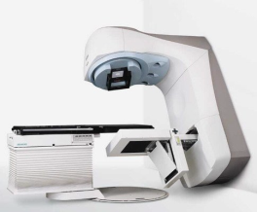
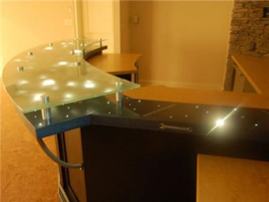
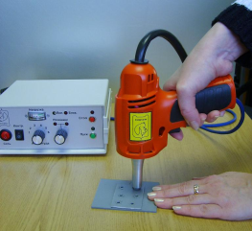
Universal texnologiyalar
Zamonaviy elektr texnologiyalari
Yuqori energetik nurlar
texnologiyasi
Ultratovush texnologiyasi
Plazma ishlov berish
Qatlamli to’ldirish texnologiyalar 3D

Slide 39
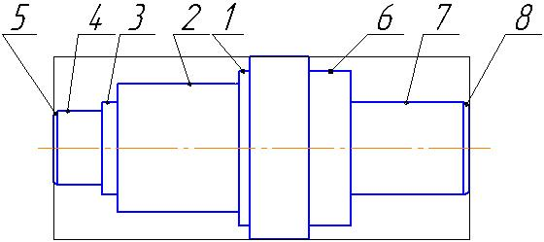
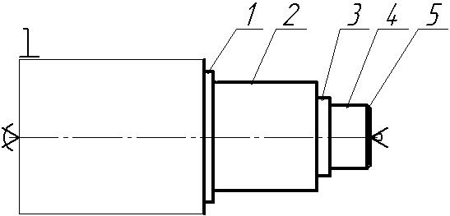
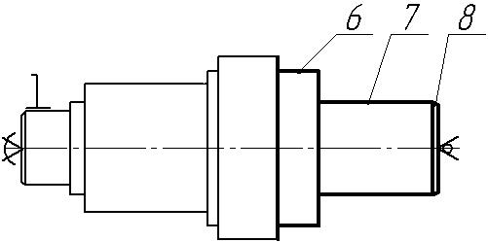
Texnologik jarayonni qismlarga parchalash
Zagotovka (sirt 1 – 5) bir tomondan ishlov berilsa, keyin ikkinchi ish qismini qayta ishlash uchun harakat kilinsa va keyin boshqa uchidan shu yoki boshqa mashina ustida ish qismlarini har tomondan, TJ ning bunday bajarilishi ikki operatsiyada amalga oshiriladi.
Detal-zagotovka
1-amal
2-amal

Slide 40
Texnologik jarayonni qismlarga parchalash
Qismni bir uchi (sirt 1 – 5) bilan birinchi amal qilinadi va keyin yana boshqa uchi (sirt 6-8) bilan amal qilinadigan bo'lsa, TJ bunday amalga oshirish ikki o'rnatish uchun bir operatsiyani amalga oshiriladi.
Detal-zagotovka
Установ А
Установ Б

Slide 41
Mexanik ishlov berish TJ mazmuni
TP ishlash yaratish uchun ish quyidagi bosqichlarni o'z ichiga oladi:
1.TJ ishlab chiqish uchun dastlabki ma'lumotlarni tahlil qilish;
2.Amaldagi standart, guruh TP ni tanlash yoki bitta jarayonning analogini izlash;
3. Zagotovka turini va uni ishlab chiqarish usulini tanlash;
4. Texnologik bazalarni tanlash;
5. Qayta ishlash texnologik marshrutini tuzish;
6.texnologik operatsiyalarni ishlab chiqish va o'tish ketma-ketligi;
7.texnologik uskunalar (Jixoz) operatsiyalarini tanlash;

Slide 42
Mexanik ishlov berish TJ mazmuni
Texnologik Jixozlar extiyojini aniklash va buyurtma etish;
Avtomatlashtirish va mexanizatsiyalash vositalari, transport vositalarini tanlash;
Qayta ishlash rejimlarini tayinlash va hisoblash;
Texnologik jarayonni normalashtirish;
Xavfsizlik talablarini aniqlash;
Texnologik jarayonning iqtisodiy samaradorligini hisoblash;
Texnologik Jarayonga oid hujjatlarni rasmiylashtirish.

Slide 43
E’tiboringiz uchun rahmat!

